Slide 1


Pegasus：
一个分布式KV系统的设计过程
覃左言@小米

Slide 2
关于我
姓名：覃左言
经历：腾讯/百度/小米
关注：基础架构、分布式系统
爱好：运动、开源
开发过微服务框架
写过RPC框架：https://github.com/baidu/sofa-pbrpc
参与过分布式框架：https://github.com/Microsoft/rDSN
正在做KV存储系统：https://github.com/XiaoMi/pegasus
Notes:
BATM，只差A就能召唤神龙了。

Slide 3
大 纲
背景
设计
总结
Notes:
大纲很简洁，设计是重点。

Slide 4
大 纲
背景
设计
总结

Slide 5
Storage Service in Xiaomi
FDS
对象存储服务
SDS
结构化存储服务
EMQ
消息队列服务
Pegasus
HBase
HDFS
ZooKeeper
Notes:
小米存储服务栈：
ZooKeeper基础服务
HDFS
HBase
FDS（AWS S3）、SDS（AWS DynamoDB）、EMQ（AWS SQS）
Pegasus
其中，FDS/SDS/EMQ都是存储组开发的基于HBase和HDFS封装的不同类型的存储服务，主要面向小米生态云的使用者，譬如生态链企业：
FDS是对象存储服务，提供类似AWS S3的Bucket/Object数据模型，提供简洁的Restful API，可用于存储和提取任意数量的数据
SDS是结构化数据存储服务，提供类似关系数据库的表格存储模型，提供完善的数据类型支持，并增加索引和条件查询功能
EMQ是消息队列，向使用者提供高效、稳定、可靠、全面托管的分布式消息队列服务

Slide 6
Storage Service In Xiaomi
Storage Service in Xiaomi
10PB级
上百个业务
数百TB/day
>99.95%
数万亿行
千万级QPS
5 HBase Committers
Notes:
来点数据：
上百个业务
数据总量10PB级别（不包括用户图片）
每天以数百TB的速度增长
数万亿行的结构化数据（主要存储在HBase中）
千万级别的QPS
>99.95%的服务可用性
HBase使用和贡献者，有5个HBase Committer（其中包括一个PMC），积极贡献开源

Slide 7
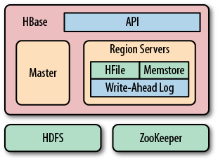
HBase Is Good, but Not Enough
Layered Structure
Weak Data Locality
Longtime Recovery
JVM Garbage Collection
可用性
性能
Notes:
总的来说，HBase很好用，能很好地服务大部分业务。
小米接入HBase的业务中，90%以上都很满意；但还有小部分业务对HBase的可用性和性能还不是太满意。
原因在于其架构和语言：
HBase使用Java语言不可避免遇到GC问题，GC假死造成系统无响应，降低系统可用性
HBase使用严格的分层结构，上层的RegionServer仅仅是服务点（Serving Point），要求每个Region同时只能由一个RegionServer服务，形成单点；当某个serving point宕机时，必须再选一个serving point来服务，选好后，需要做较多恢复工作（日志的split & replay），这个过程比较耗时，而在这段时间内服务是不可用的
HBase底层使用HDFS进行数据的持久化和冗余复制，但是数据的物理位置对上层是透明的，也就是说，不能保证Data Locality，造成性能问题
HBase通过Zookeeper保证一个Region只由一个RegionServer服务，为了避免GC假死问题的影响，ZK的session超时无法设得很小，造成从宕机到被ZK发现的过程比较长，而在这段时间内服务也是不可用的

Slide 8
What We Want
高可用
高性能
强一致
易使用
对延迟较敏感的在线业务：广告、支付
对可用性要求很高
希望提供强一致性的语义
目标用户
Notes:
志不立，天下无可成之事。

Slide 9

What We Did
Pegasus
一个高可用、高性能、强一致的分布式KV存储系统
Notes:
Pegasus在希腊神话中是飞马的意思，寓意着希望。同时，Pegasus与Paxos谐音。

Slide 10
大 纲
背景
设计
总结

Slide 11

Many Choices …
数据视图：KV系统 还是 表格系统？
数据分布：Hash 还是 Range？
系统架构：Centralized 还是 De-Centralized？
实现语言：C++、Java 还是 Go ？
存储介质：HDD、SSD 还是 Memory ？
一致性协议：Paxos、Raft 还是其他 ？
… …
围绕需求
先做容易的选择
不要太纠结
留有切换的余地
Notes:
选择太多怎么办？
围绕需求
先做容易的选择
把握大方向，不要纠结于细节
选择时间不要太长，做比猜好
留下切换的余地，做到可插拔

Slide 12
Basic Choices
实现语言：C++ Java
Java有GC问题
C++性能高，风险小
性能
开发难度
存储介质：SSD HDD Memory
性能、成本
风险
单机引擎：RocksDB BDB LevelDB
LSMT（Log Structured Merge Tree）保证写性能
针对SSD和多核优化
Notes:
为什么选择使用C++语言？
Java有GC问题；C++适合写高性能服务器，无GC，风险小
为什么存储选择SSD？
SSD性能高；成本已经能承受；逐渐成为主流
为什么选用RocksDB作为存储引擎？
LSMT结构能抑制写放大，保证写性能；RocksDB在LevelDB基础上做了很多优化，能充分利用SSD的IOPS性能和多核服务器的计算性能，譬如支持多线程Compaction

Slide 13
Model Choices
数据视图：KV系统 Tabular系统
关注点在架构可行性
KV系统更易实现
将来可改造为Tabular系统
数据分布：固定Hash分片 一致性Hash Range分片
实现简单
数据倾斜：合理设计Hash键和Hash函数
可伸缩性：预设 Partition Count 远大于 Server Count
热点问题：Hash分片和Range分片都不易解决
Notes:
为什么数据视图使用KV模型而不是表格模型？
其实最终还是希望提供表格模型，但是初期系统的关注点在于验证架构和协议的可行性上，KV模型更易实现；功能上，KV模型也能满足大部分业务；底层RocksDB引擎更适合KV模型
为什么数据分片使用Hash而不是Range？
Range模型在处理split/merge时比较复杂；Hash模型更简单，数据倾斜和可伸缩性可以通过合理设计Hash键和Hash函数、预设更多的桶等措施来缓解；而对于业务中单用户ID数据量过多造成服务热点的问题，无论是Hash模型还是Range模型都同样会遇到，也都不易解决，这点上Range模型无明显优势

Slide 14
数据模型
Key
用户数据：
HashKey
SortKey
Value
组合主键：HashKey + SortKey
HashKey用于Hash分片
同一个分片(Partition)中的数据按照 [HashKey + SortKey] 排序
利用Table进行空间隔离
随着业务需求增加功能
hash
Partition ID
Partition #0
Partition #1
Partition #2
route
Replica
Server
Replica
Server
Replica
Server
… …
简单
灵活
Notes:
呈现给用户的视图模型，是不是很简单？

Slide 15
HashKey
SortKey
Value
UserID_1
AttrName_1
Value1
get/set/del
AttrName_2
Value2
multi_get/
multi_set/
scan
AttrName_3
Value3
… …
scan_all
UserID_2
AttrName_1
Value1
AttrName_2
Value2
AttrName_3
Value3
… …
Notes:
虽然简单，但是功能还是挺完备的

Slide 16
数据接口
get(HashKey, SortKey) → Value
读单条数据
set(HashKey, SortKey, Value, TTL) → Bool
写单条数据
del(HashKey, SortKey) → Bool
删单条数据
multi_get(HashKey, SortKey[]) → Value[]
读相同HashKey的多条数据
multi_set(HashKey, SortKey[], Value[]) → Bool
写相同HashKey的多条数据
scan(HashKey, SortKeyBegin, SortKeyEnd) → Iterator
扫描相同HashKey的数据
scan_all() → Iterator
扫描全部数据
Redis适配
SET SETEX GET DEL INCR INCRBY DECR DECRBY TTL
易使用
Notes:
接口也容易使用

Slide 17
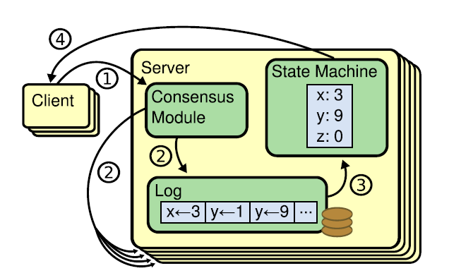
Consensus Algorithm Choices
Paxos (1990)
Raft (2013)
PacificA (2008)
Replicated State Machine Architecture
Notes:
强一致性的分布式存储系统通过基于“复制状态机”模型来构建：
如果各节点的初始状态一致，每个节点都执行相同且deterministic的操作序列，那么它们最后都能得到一致的状态。
图中给出了常见的基于日志的复制状态机的架构，包含几个重要组成部分：
State Machine：状态机，对外界呈现的最终存储状态
Log：存储操作序列，这些操作将按照顺序执行到状态机上
Consensus Module：实现一致性算法的模块，该模块保证每个节点都拥有完全一致的Log，即相同的操作序列
一次请求的处理步骤是：
Client向Server发送操作命令
Server的Consensus模块命令追加到本地Log中，并与其他Server交互，将Log复制到其他Server上，保证复制过程的一致性
确保完成复制后，Server将命令执行到状态机上，使命令生效
Server向Client回复执行结果
著名的一致性协议有Paxos(1990)，但是它太难理解和实现了。
另外一个广为人知的算法是Raft(2013)，它容易理解且得到大量实践验证。
而Pegasus系统使用的是另外一个算法PacificA(2008)，最初由微软在2008年发表，并且在微软内部有实现的系统。该算法与Raft很类似，特点也是简单且容易实现。
为什么一致性协议使用PacificA而不是Raft？
其实PacificA和Raft协议很相似，最大的区别应当就是前者要求Fully Replicated，后者要求Majority Replicated；虽然看起来Fully Replicated会因为长尾RPC影响延迟，但是因为其在遇到长尾RPC时可以立即降级为2备份提供服务，所以影响可以减小。考虑到当时Raft协议并没有好的开源库可以参考，同时我们这边对PacificA有微软经验做背书，所以选择了PacificA协议；总之，这个选择并不是关键因素，后续我们也考虑换为Raft协议。

Slide 18
query
update
replicate
/
response
replicate
Client
Primary/Backup Paradigm of PacificA
Notes:
Pegasus系统采用primary/backup paradigm（主备模式）：每份数据冗余存储在一组server上，这组server称为replica group（冗余组），其中每个server称为replica（副本）。其中一个副本指定为primary（主），其他副本指定为secondary（备），这种指定关系称之为冗余组的configuration（配置）。一个server可以同时服务多个冗余组，单个server上每个冗余组最多只有一个备份。
Configuration会随着replica的增删而发生变化，并通过version机制来记录这种变化，可以认为是“逻辑时钟”。每次configuration发生变化，都会将version加1，因此version总是单调递增的。在replication log中会存储当前的version，以识别过期数据（obsolete data）。
Primary全权负责与client的交互。Client的请求分为两种类型：query和update。Query即只读查询，primary直接在本地处理并将结果发送给client，无需与secondary交互；Update是更新操作，需要向操作先复制到各个secondary上，复制成功后才执行到本地以生效，然后将结果发送给client。
主备模式的好处就是大大降低了协议的复杂度和系统实现的难度。

Slide 19
Secondary
DB
Primary
Log
prepare
request
DB
ack
response
Client
apply
ack
Secondary
Log
prepare
DB
Log
强一致
Two-Phrase Commit of PacificA
Notes:
PacificA算法的两阶段提交步骤：
Primary收到Client发来的写请求，首先将请求Prepare到本地log
Primary向各Secondary发送Prepare消息，消息中携带写请求日志数据
各Secondary将日志数据Prepare到本地log，然后向Primary发送回复；Primary收到所有Secondary的回复后，将该请求标记为Committed
Primary将写请求操作执行到DB中，之后的读请求都能获取到最新数据
最后，Primary向Client发送写请求处理完成的响应

Slide 20
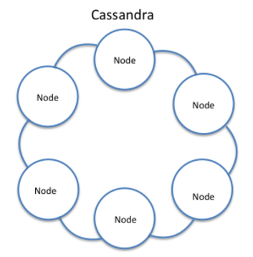
Architecture Choices
Centralized Vs. Decentralized
Layered Vs. Integrated
Notes:
为什么使用Centralized架构而不是De-Centralized架构？
De-Centralized架构的典型代表是DynamoDB，虽然具有无单点、Scalability好的特点，但是缺点是难实现、难测试、难保证强一致性；Centralized架构更易实现，更易支持强一致性，单点问题在实现上也有很多解决办法；同时随着机器硬件提高，一个单点能支持的集群越来越大；所以现在Centralized架构更欢迎
为什么采用单层架构而不是类似于HBase的双层结构？
双层架构的典型代表是HBase，虽然架构更清晰，但是缺点是Data Locality不够好、Failover过程慢、增加对外部服务的依赖

Slide 21
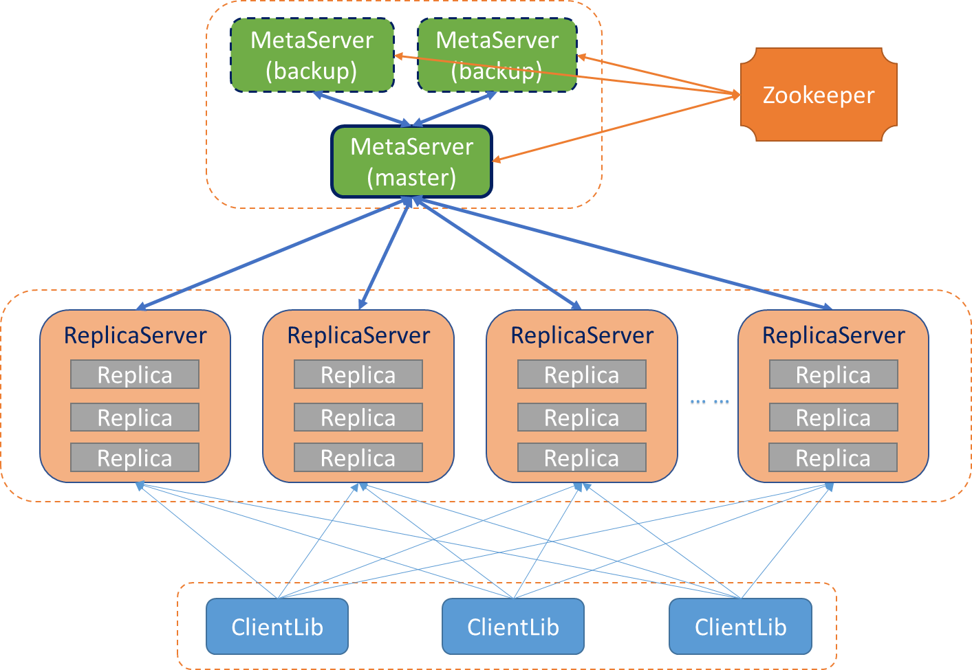
Pegasus Architecture
Notes:
Pegasus的整体架构分为四个部分：
MetaServer：负责表操作、ReplicaServer管理、Partition分配、Failover和负载均衡等；采用主备模式，通常一主两备
ZooKeeper：负责元信息存储和MetaServer选主
ReplicaServer：负责数据存储、对Client提供读写服务等，实现一致性协议
ClientLib：客户端库，包括不同语言的绑定，使用户能够高效地读写数据

Slide 22

ReplicaServer Design Choices
ReplicaServer
ReplicaServer
ReplicaManager
ReplicaManager
Replica
Replica
Replica
VS
Replica
Replica
Replica
RocksDB
RocksDB
RocksDB
RocksDB
避免不同Table/Partition的数据相互影响
更容易实现 Load Balance 和 Drop Table
方便将数据分散到多个SSD盘，提高并发能力
Notes:
ReplicaServer的设计有两种不同的选择：
所有Replica公用一个RocksDB
每个Replica独享一个RocksDB
选择后一种的原因：
避免数据相互影响
更容易实现Load Balance和Drop Table
方便将数据分布到多个SSD盘中

Slide 23
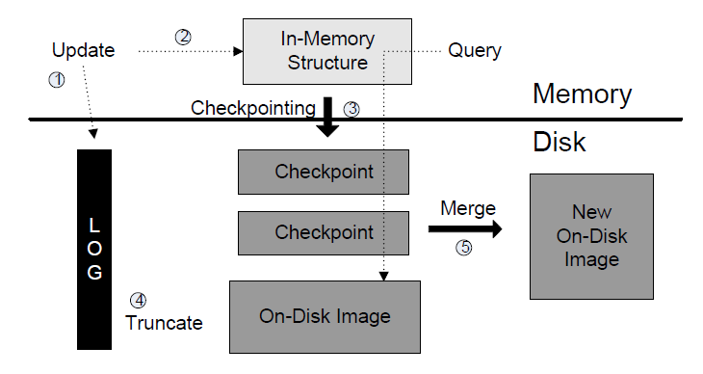
Make commit log shared by all replicas
减少 write compete
适合 batch write
RocksDB: Log-Based Storage System
Notes:
为什么commit log要做成所有Replica共享的？
减少write compete
适合batch write
RocksDB是典型的Log Based Storage System：
Server收到写请求后，先写入到Log文件，用于宕机后的数据恢复（Append写）
将写请求apply到内存结构上，提供快速查询能力
内存结构会定期写入到Checkpoint文件中，进行持久化（顺序写）
一旦数据已经持久化到Checkpoint中，相关的Log数据就可以清理掉
系统定期对Checkpoint进行整理合并，优化存储结构，清除垃圾数据（顺序写）
主要优点：
将随机写转化为了批量顺序写
天然就与“复制状态机”匹配，非常适合作为“复制状态机”模型的存储实现

Slide 24
RPC
ReplicaServer
ReplicaManager
Commit Log
Replica
Replica
Replica
RocksDB
RocksDB
RocksDB
ReplicaServer管理多个Replica
每个Replica 独享 RocksDB
所有Replica 共享 Commit Log
Architecture of ReplicaServer
Notes:
所以，ReplicaServer的架构看起来应当是这样。

Slide 25
Considering Catch-Up ...
How to catch up:
Learn checkpoint
Learn commit log
ReplicaServer
Replica
RocksDB
Write
memtable
Commit Log
is
Shared
sstable
Split
Shared Log
Private Log
Checkpoint
Commit Log
Shared Log
+
Private Log
用于Recovery
用于Learning
实时追加
批量缓存 & 异步写
Learner
Notes:
如果发生了Failover，在进行恢复时，落后的Replica需要通过Learning过程来Catch Up状态。
Catch Up过程主要通过：
Learn checkpoint：checkpoint是Replica的RocksDB定期生成的数据快照
Learn commit log：对于checkpoint中未包含的数据，通过commit log来学习
但是commit log是所有Replica共享的，日志数据是混放的，有两种不同的优化办法：
在写日志的时候就分开
在Learn的时候进行Split，类似HBase
Pegasus采用前一种，在写commit log时，分为了Shared-Log和Private-Log：
Shared-Log：所有Replica共享，用于数据Recovery，为了不丢数据，需要实时追加
Private-Log：每个Replica独有，用于数据Learning，为了提高性能，采用批量缓存、异步写

Slide 26
RPC
ReplicaServer
ReplicaManager
Shared Log
Replica
Replica
Replica
Private Log
Private Log
Private Log
RocksDB
RocksDB
RocksDB
Shared Log for Recovery
Private Log for Learning
Improved Architecture of ReplicaServer
Notes:
所以，ReplicaServer的架构改进成了这样。

Slide 27
RocksDB as Storage Engine
只使用Default Column Family
禁用Write Ahead Log
并发控制：写操作在单线程中串行执行，读操作允许多线程并发执行
数据扩展：写操作会额外传入数据在Log中的序号（Decree）
优化快照：同步 → 异步，避免同步过程阻塞写操作
RocksDB
Write
memtable
Read
Commit Log
sstable
Notes:
使用RocksDB做存储引擎，但也不是拿来即用的，还需要做一些修改。

Slide 28
Failover
Meta
Server
ZooKeeper
MetaServer和所有的ReplicaServer维持心跳
Failure Detection通过心跳来实现
Failover有三种类型：
Primary Failover
Secondary Failover
MetaServer Failover
heartbeat
heartbeat
heartbeat
Replica
Server
Replica
Server
log
+
db
log
+
db
Replica
Server
log
+
db
Notes:
Failover是分布式系统的重要方面，也是难点。

Slide 29
Primary Failover
正常读写
Meta
Server
ZooKeeper
Primary挂了
MetaServer选择一个Secondary成为新的Primary
补充Secondary
Primary
Client
Primary
Secondary
db
log
db
log
+
log
db
+
+
Primary
Secondary
Secondary
高可用
log
+
db
log
+
db
Notes:
如何保证高可用？
由于Secondary总是和Primary状态同步的（Secondary基本可以认为是Primary的镜像），因此在Primary切换的时候，新的Primary无需或极少进行日志的redo，只需修改元数据，与HBase相比切换代价更小，Failover速度更快。

Slide 30
Secondary Failover
正常读写
Meta
Server
ZooKeeper
某个Secondary挂了
Primary在一主一备状态下继续提供服务
补充Secondary
Primary
Secondary
Client
Secondary
log
db
log
db
+
log
+
db
+
Secondary
Secondary
高可用
log
+
db
log
+
db
Notes:
如何保证高可用？
在Secondary Failover的过程中，Primary能在一主一备状态下持续提供服务，保证服务的高可用性。

Slide 31
MetaServer Failover
主MetaServer和所有的ReplicaServer维持心跳
Meta
Server
主MetaServer挂了
ZooKeeper
Meta
Server
Meta
Server
某个备MetaServer通过ZooKeeper抢主成为新的主MetaServer
Meta
Server
Meta
Server
recover
从ZooKeeper恢复状态
重新和所有ReplicaServer建立心跳
heartbeat
heartbeat
heartbeat
heartbeat
heartbeat
heartbeat
Replica
Server
Replica
Server
log
+
db
log
+
db
Replica
Server
高可用
log
+
db
Notes:
如何保证高可用？
Client一般情况下读写数据都是与Server直接交互，只有在初次读写或者元数据变化时需要从Master获取元数据，因此Master的Failover对可用性影响不大。

Slide 32
Data Safety
Table软删除
Table删除后，数据会保留一段时间，防止误删除
元数据恢复
元数据丢失或者损坏时，从各ReplicaServer收集并重建元数据
定期冷备份
数据定期备份到多种介质，譬如HDFS
在需要的时候快速恢复
跨机房热备
在多个机房部署集群
采用异步复制的方式实时同步数据
多集群可同时对外提供服务

Slide 33
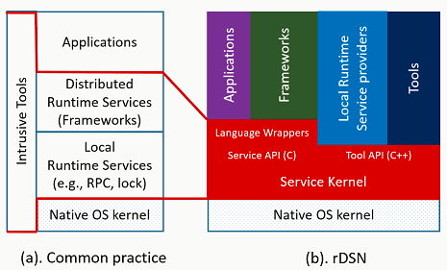
Engineering …
Built on rDSN (Robust Distributed System Nucleus) framework
https://github.com/Microsoft/rDSN
Microkernel Architecture
Most Things Are Pluggable
Lock
RPC
AIO
Timer
Logging
Replication
… …
Friendly for Testing, Debugging and Monitoring
Notes:
Pegasus基于rDSN框架构建。
rDSN最初由微软开源，发起者是MSRA的郭振宇大牛，我们小米也参与了合作开发。
架构特点：基于微内核、模块化和插件化、方便测试/调试/监控。

Slide 34
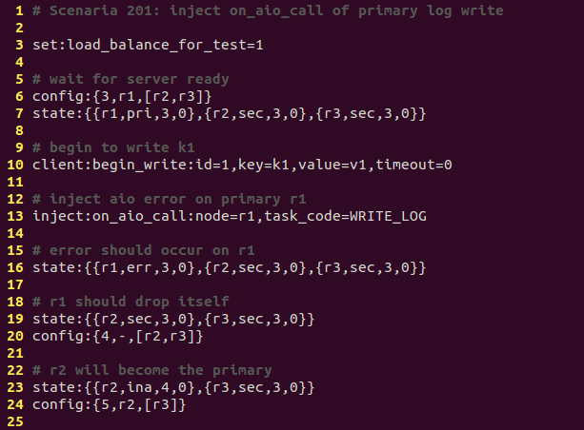
How to Test
Unit Test
设置属性
等待状态
Integration Test
发起动作
注入错误
Simulation Test
Simulate cluster in single process
Processing can be replayed
等待状态
Scenario Test
Declarative language
Construct different scenarios (executing paths / corner cases)
Notes:
单元测试和集成测试是常见的测试方法。
模拟测试：在单个进程中模拟整个Cluster的执行（LOCK/RPC/AIO等都被模拟），所有操作都由一个线程执行，并发操作被串行化，每一个non-deterministic事件都由随机数控制，而随机数也是伪随机的。测试可以在运行过程中随机注入各种错误，可以控制错误出现概率。如果系统出Core，只要将random seed设为一致重新运行，就能复现问题。
场景测试：基于plugin tools开发的测试框架，使用声明式的case定义语言，构造各种不同的测试场景，用于测试各种路径和corner case，或者构造回归测试的场景。

Slide 35
大 纲
背景
设计
总结

Slide 36
Why
How
What
How
Many choices …
Fit is the best
Pegasus是对HBase的有力补充
更优异的性能：C++、No GC、Data Locality
更高的可用性：No GC、Faster Failover
更轻量的部署：No HDFS、No ZooKeeper (in the future)
更简单的接口：Key-Value
Notes:
三部曲：为什么做->怎么做->做出了什么？
选择总是很多，合适才是最好。找对象亦是如此。

Slide 37
Future Work
PacificA → Raft
Key-Value → Tabular
Remove ZooKeeper Dependency
Performance Tuning
Improve Load Balance
Cross Row Transaction
Open Source
Notes:
要做的事情总是很多。

Slide 38

Thanks
个人微信号：
欢迎有志之士加入我们：分布式相关、人工智能相关
简历请发至邮箱：qinzuoyan@xiaomi.com
Notes:
希望Pegasus能像飞马一样又快又稳地运行。

Slide 39
附录
Notes:
后面还有彩蛋。

Slide 40
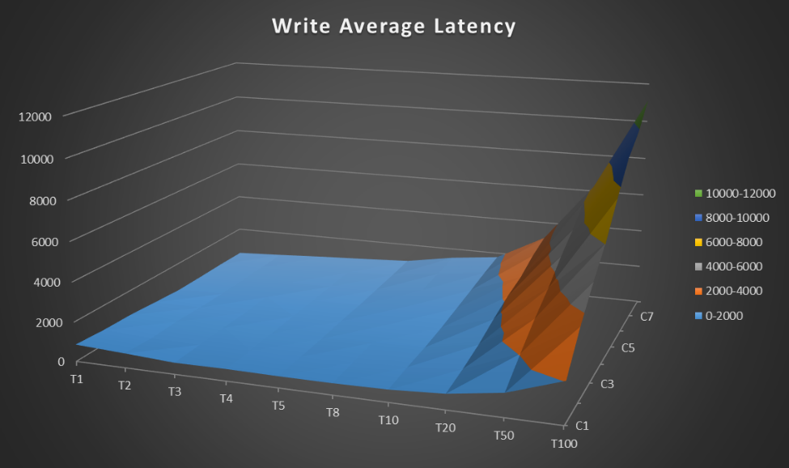
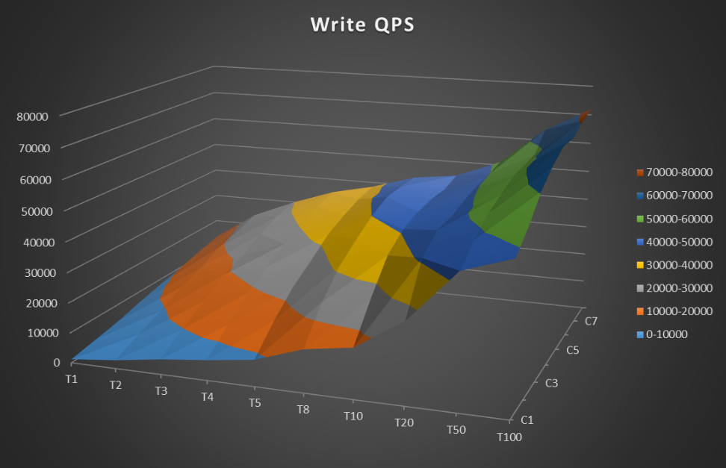
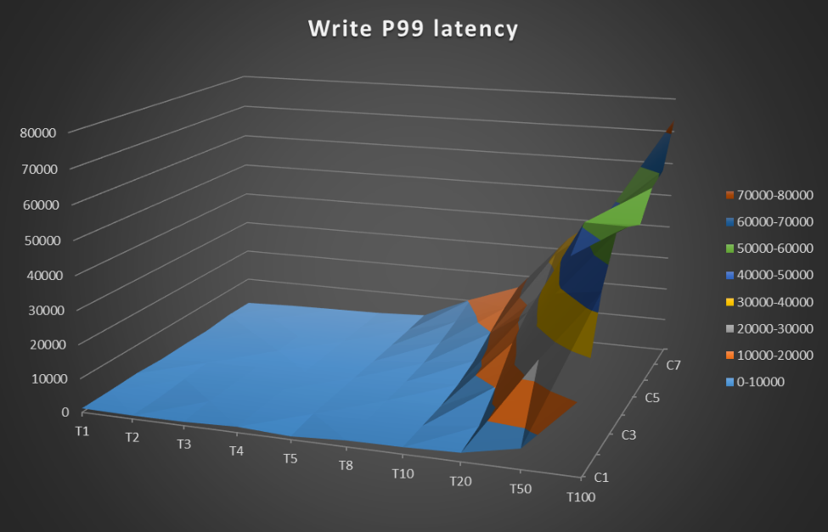
Pegasus写性能
单机QPS 可达 1.5w+
单机QPS<1w 时，平均延迟<5ms
单机QPS<1w 时，P99 延迟<20ms
注：X轴T_{n}为单Client线程数，Y轴C_{n}为Client进程数，Z轴延迟单位为微妙，集群使用5个数据节点
Notes:
机器配置：
CPU：Intel(R) Xeon(R) CPU E5-2630 v2 @ 2.60GHz * 24
SSD * 8 / SSD * 4
Network Ping 延迟约0.08毫秒
测试配置
Server端：集群使用5个数据节点（ReplicaServer），测试表的Partition个数为128，各Replica满足均匀分布
Client端：在若干机器上各同时启动一个Client进程，每个进程启动若干个线程，每个线程不停地发送同步set请求，然后统计性能

Slide 41
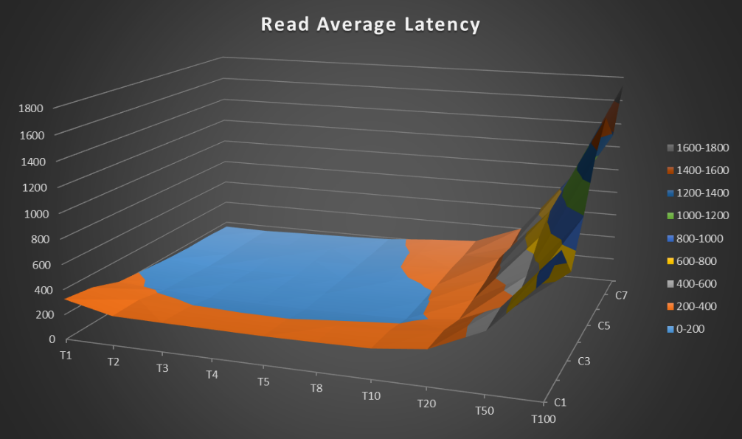
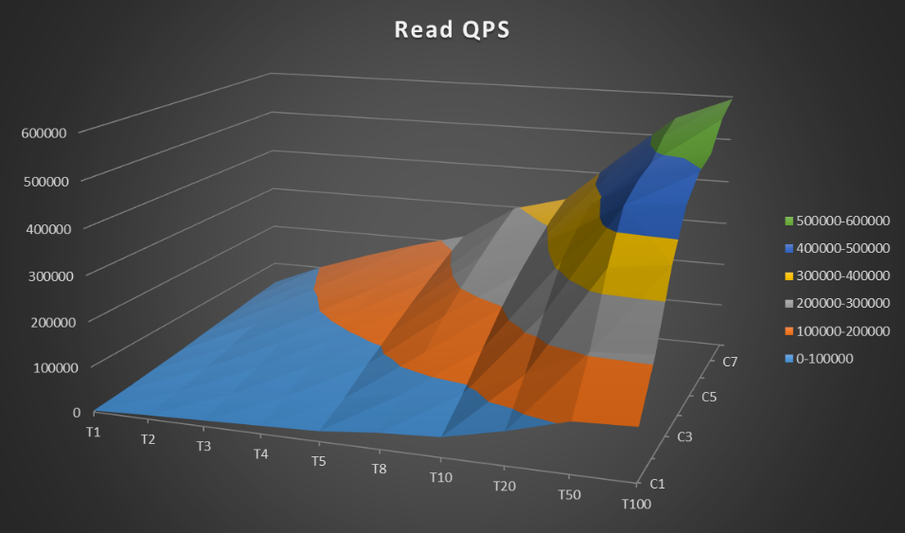
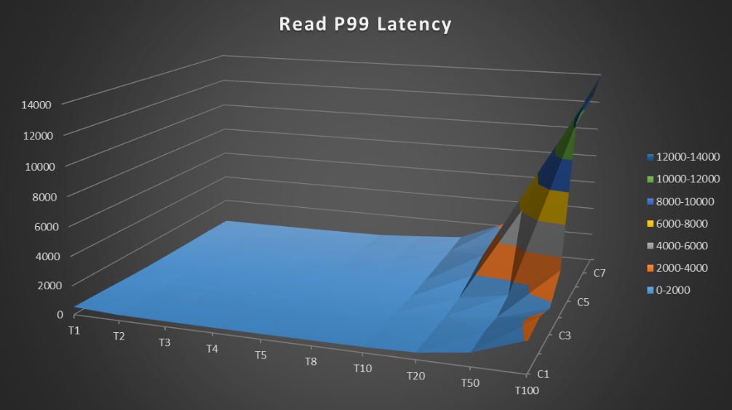
Pegasus读性能
单机QPS 可达 10w+
单机QPS<5w 时，平均延迟<1ms
单机QPS<5w 时，P99 延迟<5ms
注：X轴T_{n}为单Client线程数，Y轴C_{n}为Client进程数，Z轴延迟单位为微妙，集群使用5个数据节点
Notes:
机器配置和测试配置与上一页相同。

Slide 42
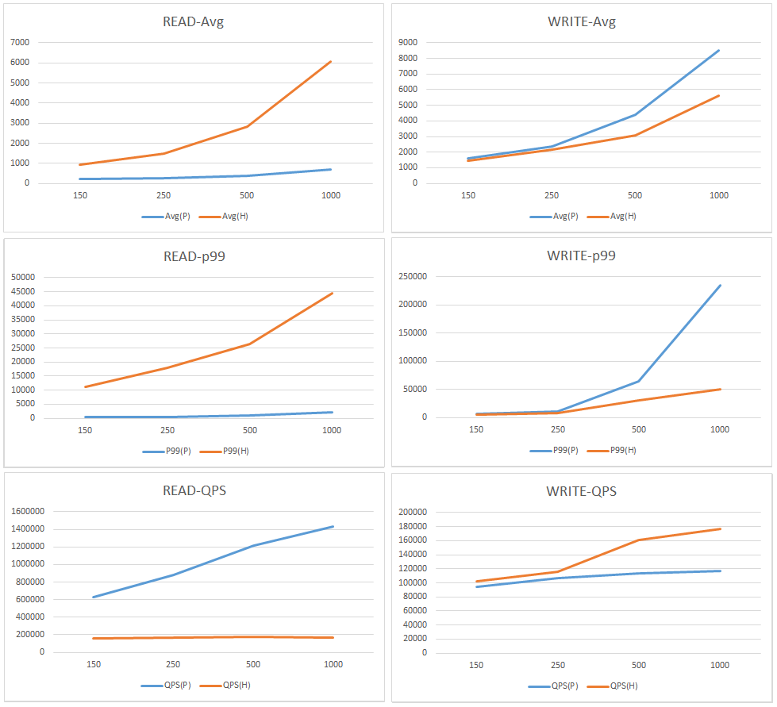
对比HBase
读性能优势明显
写性能略差
注：蓝色曲线为Pegasus，红色曲线为HBase，延迟单位为微妙，集群使用10个数据节点
Notes:
测试说明：
所有的数据点皆由YCSB测试输出得到
集群使用了10个数据节点（RegionServer），每个节点12块SSD ，万兆网卡
- READ/WRITE record 都是1个field , 1KB数据
- 测试使用了5台client同时发送request，以模拟重负载场景
- 主要关注Average-Latency、P99-Latency、QPS这三个指标

Slide 43
五个保证：
Election Safety
Leader Append-Only
Log Matching
Leader Completeness
State Machine Safety
三个限制：
投票限制
复制限制
提交限制
两个多数：
多数投票
多数复制
两个过程：
Leader选举
日志复制
三种角色：
Leader
Follower
Candidate
Raft Algorithm
Notes:
Raft将Server分为三种角色，对应三种状态：
Leader：全权负责与Client的交互，任意时刻系统中最多只能存在一个Leader
Follower：总是被动响应RPC请求，从不主动发起RPC请求
Candidate：由Follower向Leader转换的中间状态，该状态下会发起选举投票，选举成功就会成为Leader
Raft将算法分解为两个过程，并对应着两个多数原则：
Leader选举：Candidate只有获得超过半数Server的投票才能成为
日志复制：Leader只有将Log成功复制到超过半数的Server上才能完成提交
为了保证算法的正确性，Raft算法对以上两个过程增加了一些额外限制：
投票限制：Server只会投票给日志“比自己更新”或者“和自己一样新“的Candidate
复制限制：在日志复制过程中进行一致性检查，只有在前一条日志保持一致的情况下在允许复制成功
提交限制：在Leader切换时，新的Leader不能提交老Leader遗留的日志，只能提交自己新创建的日志
通过以上限制，Raft保证以下5个属性在任何时刻都是成立的，确保算法的正确性：
Election Safety：在一个Term中最多只允许存在一个Leader
Leader Append-Only：Leader从不“重写”（overwrite）或者“删除”（delete）本地Log，只会“追加”（append）本地Log
Log Matching：如果两个Server上有一条Log Entry具有相同的Term和Index，那么这两个Server上在[1,Index]范围内的Log Entry都一致
Leader Completeness：如果一条Log Entry被某个Leader提交（committed），那么此后所有Leader的Log中都包含该Log Entry
State Machine Safety：一旦某个Server将一条Log Entry执行到了状态机，那么其他Server在相同位置只会执行相同的Log Entry

Slide 44
VS
Raft PacificA
Replicated State Machine
Strong Leader
Two-Phrase Commit
Decomposition
Logical Time
Heartbeat
Log-Based Storage System
Leader Election
Majority Vote
First Come First Served
Commit Condition
Majority Replication
Fully Replication
Safety Guarantee
Additional Restriction
Fully Replication
Notes:
Raft与PacificA比较
共同点：
都基于“Replicated State Machine”模型
都采用分治思想将问题分解为子问题，追求简单易懂
都使用“Strong Leader”拓扑结构（Leader/Primary）
都使用“Logical Time”来避免时钟同步问题（Term/Version）
都使用“Two-Phrase Commit”的思想
Log数据都从Leader向非Leader单向流动
都使用Heartbeat进行Failure Detection
都适用“Log Based Storage”存储模式
不同点：
Leader选举方式上：Raft使用多数投票的方式；PacificA使用先到先得的抢主方式；而Pegasus实现是采用了另外一种方式，即MetaServer指定的方式
Commit条件上：Raft是日志复制到多数Server上即可Commit；PacificA要求日志成功复制到所有Secondary上才能Commit；
正确性保证上：Raft在Leader Election和Majority Replication的基础上增加了一些额外的限制（包括Election Restriction/Replication Restriction/Committing Restriction）来保证算法的正确性；而PacificA的Fully Replication本身就是一个较强的限制。
殊途同归，各有利弊。

Slide 45
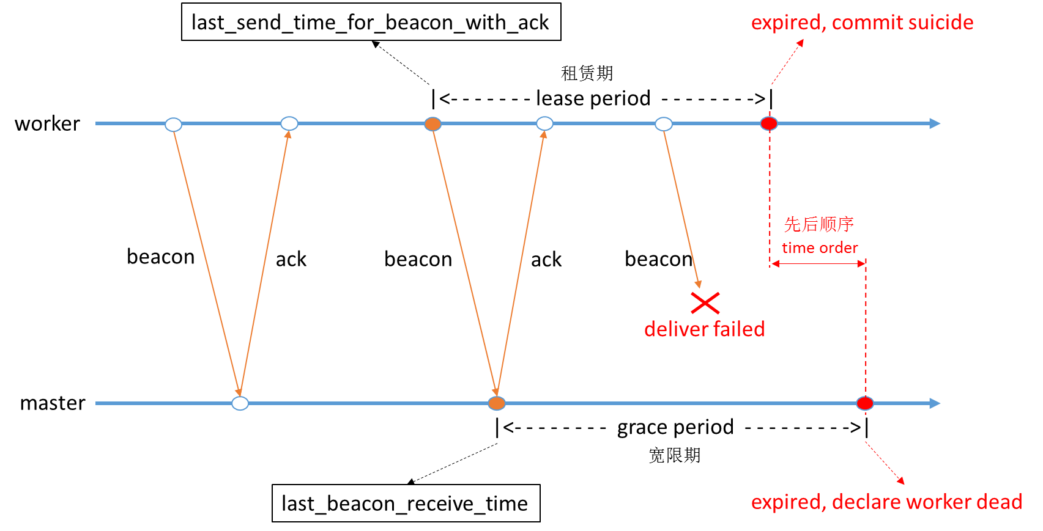


租户
房主
Lease-Based Failure Detection
Notes:
Pegasus使用基于租约的心跳机制来进行失败检测。
租约机制说明：
beacon总是从worker发送给master，发送间隔为beacon_interval；
对于worker，超时时间为lease_period；
对于master，超时时间为grace_period；
通常来说：grace_period > lease_period > beacon_interval * 2；
租约机制可以用租房子来进行比喻：
在租房过程中涉及到两种角色：租户和房东。租户的目标就是成为房子的primary（获得对房子的使用权）；房东的原则是保证同一时刻只有一个租户拥有对房子的使用权（避免一房多租）。
租户定期向房东交租金，以获取对房子的使用权。如果要一直住下去，就要不停地续租。租户交租金有个习惯，就是每次总是交到距离交租金当天以后固定天数（lease period）为止。但是由于一些原因，并不是每次都能成功将租金交给房东（譬如找不到房东了或者转账失败了）。租户从最后一次成功交租金的那天（last send time with ack）开始算时间，当发现租金所覆盖的天数达到了（lease timeout），就知道房子到期了，会自觉搬出去。
房东从最后一次成功收到租户交来的租金那天开始算时间，当发现房子到期了却还没有收到续租的租金，就会考虑新找租户了。当然房东人比较好，会给租户几天宽限期（grace period）。如果从上次收到租金时间（last beacon receive time）到现在超过了宽限期，就会让新的租户搬进去。由于此时租户已经自觉搬出去了，就不会出现两个租户同时去住一个房子的尴尬情况。
所以上面两个时间：lease period和grace period，后者总是大于前者。

Slide 46
RocksDB supports async-checkpoint
RocksDB本身支持 Sync-Checkpoint :
RocksDB记录最后一次Write的 lastDecree
在Sync-Checkpoint时，需先 dump memtable，然后 同步等待 dump完成
Dump完成后，将元数据和sstable拷贝至Checkpoint，然后使用 lastDecree 进行标记
在整个过程中 需阻塞写操作，降低可用性
RocksDB
lastDecree
Write
Write
memtable
memtable
checkpoint
Prepare Log
sstable
sstable
Notes:
RocksDB本身支持同步快照。

Slide 47
RocksDB supports async-checkpoint
改进的RocksDB支持 Async-Checkpoint :
RocksDB的memtable/sstable都会记录 自己当前的lastDecree
在Async-Checkpoint时，直接忽略memtable的数据，将元数据和sstable拷贝至Checkpoint，并使用所有sstable的 最大lastDecree 作为Checkpoint的decree标记
在整个过程中 无需阻塞写操作，保证可用性
lastDecree
RocksDB
Write
memtable
checkpoint
Prepare Log
sstable
Notes:
我们改进了RocksDB，以支持异步快照。

Slide 48
参考
PacificA Algorithm
https://www.microsoft.com/en-us/research/wp-content/uploads/2008/02/tr-2008-25.pdf
Raft Algorithm
https://raft.github.io/raft.pdf
rDSN Framework
https://github.com/Microsoft/rDSN
Pegasus System
https://github.com/XiaoMi/pegasus (coming soon)
Notes:
希望你能有所收获。

